Slide 1
BINV314A .NET Outils et Concepts d’Application d’Entreprise
Semaine 8
WPF
Introduction
Notes:
Merci de l’opportunité
Dans ce genre de projet, la communication est primordiale, et une des choses les plus difficile à faire
Aujourd’hui est donc très important pour moi, avoir l’opportunité de dialoguer au début de la phase importante de déploiement

Slide 2
WPF
Windows Presentation Foundation
Création d’application client riche
Application graphique lourde (bureau)
Application client-serveur
Composants IHM enrichis
Images vectorielles
Support Direct3D
Animations
Technologie vieillissante
Remplacement par .NET MAUI en cours ...

Slide 3
Outils
Visual Studio 2022
Blend
sketchflow
Notes:
Blend

Slide 4
XAML
Extensible Application Markup Language
Basé sur XML (schéma XML défini par Microsoft)
Arbre de représentation des composants
Séparer le code UI du code de traitement
MainWindow.xaml
MainWindow.xaml.cs (Code Behind)
Exemple :
<StackPanel>
<ListBox>
<ListBoxItem Content="One" />
<ListBoxItem Content="Two" IsSelected="True" />
<ListBoxItem Content="Three" />
</ListBox>
</StackPanel>

Slide 5
XAML
Objectifs XAML
Décrire en XML une interface graphique
Binding -> MVVM
Langage universel (UWP, Windows Phone, WPF, …)

Slide 6
XAML - Events
// XAML File
<Button Click=”Click_Event”>Hello World</Button>
// C# Code-behind
private void Click_Event(object sender, RoutedEventArgs e)
{
Console.WriteLine(“Hello World”);
}

Slide 7
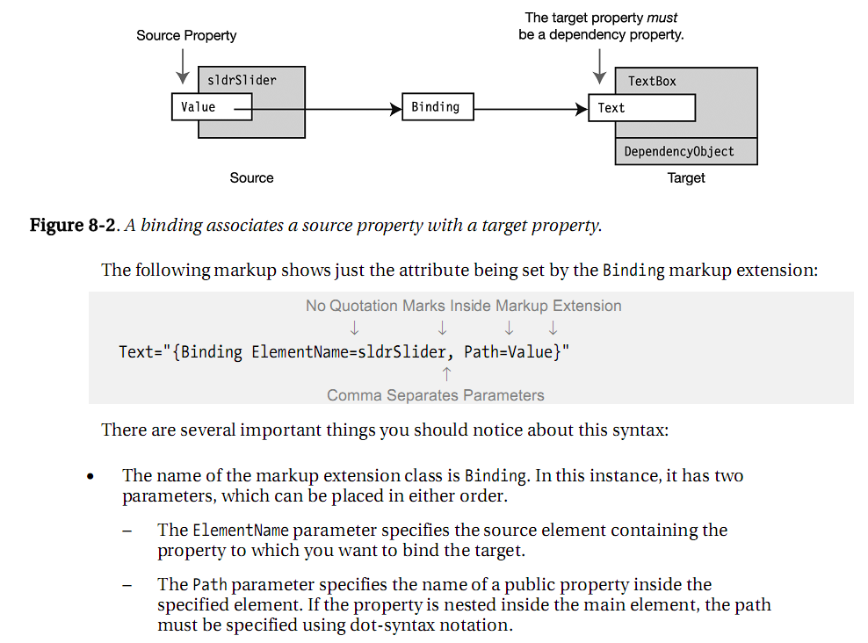
XAML - Binding
Lier facilement des composants (graphiques) ensemble
Source : Illustrated WPF – Daniel M. Solis – Apress 2009

Slide 8
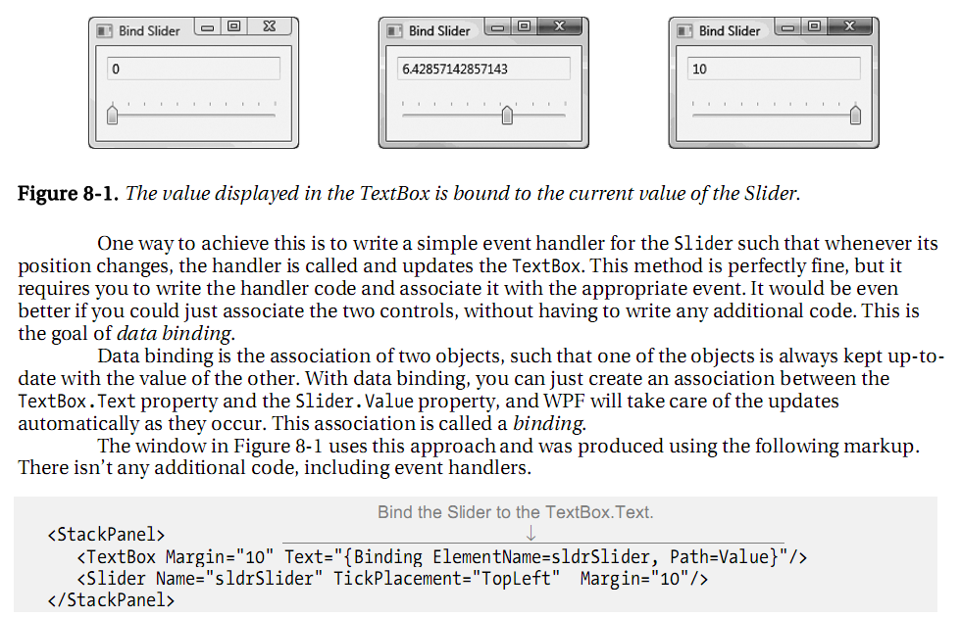
XAML - Binding
Binding dans le fichier XAML
<TextBox Text = {Binding ElementName=slider Path=Value}>
-> Liaison de la propriété Text de la Textbox avec la propriété Value du slider
Source : Illustrated WPF – Daniel M. Solis – Apress 2009

Slide 9
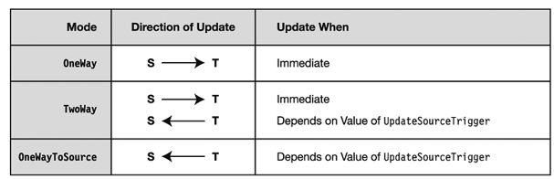
XAML - Binding
Binding Direction
OneWay, TwoWay, OneWayToSource, OneTime, Default
S == Source / T == Target
Source : Illustrated WPF – Daniel M. Solis – Apress 2009

Slide 10
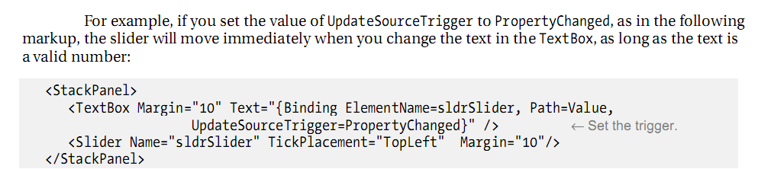
XAML - Binding
Source : Illustrated WPF – Daniel M. Solis – Apress 2009

Slide 11
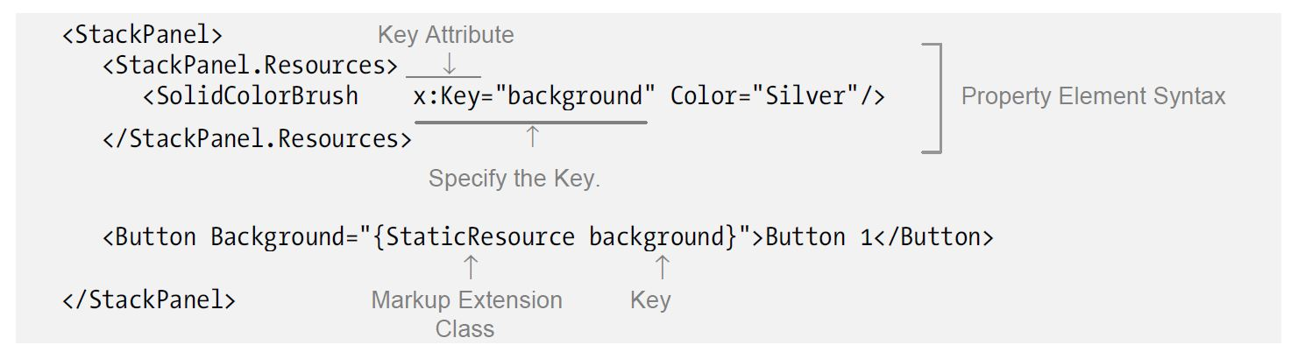
XAML - Ressources
Ressource statique
Source : Illustrated WPF – Daniel M. Solis – Apress 2009

Slide 12
XAML - Ressources
Ressource dynamique
Déclaration
… x:Key="gradBrush" …
Utilisation(s)
Background="{DynamicResource gradBrush}"
Modification(s)
this.Resources["gradBrush"] = Brushes.Silver;
Source : Illustrated WPF – Daniel M. Solis – Apress 2009

Slide 13
XAML - Styles
Objectif : appliquer un ensemble de propriétés à un composant
Déclaration style
<Window.Resources>
<Style ...>
...
</Style>
</Window.Resources>
Utilisation style
<TextBox style={StaticRessource monstyle} …>

Slide 14
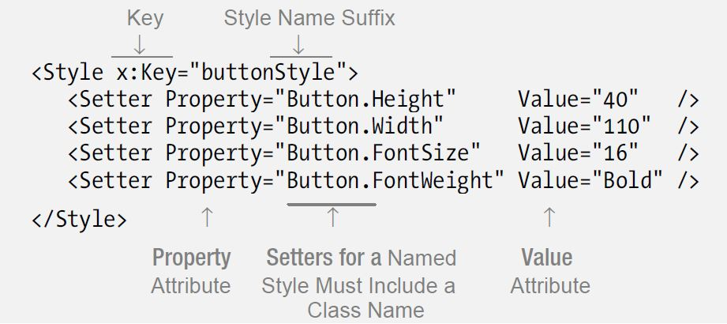
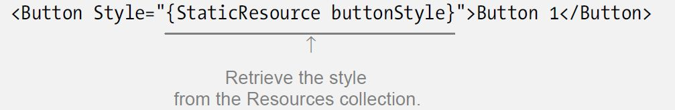
XAML - Styles
Exemple
Source : Illustrated WPF – Daniel M. Solis – Apress 2009

Slide 15
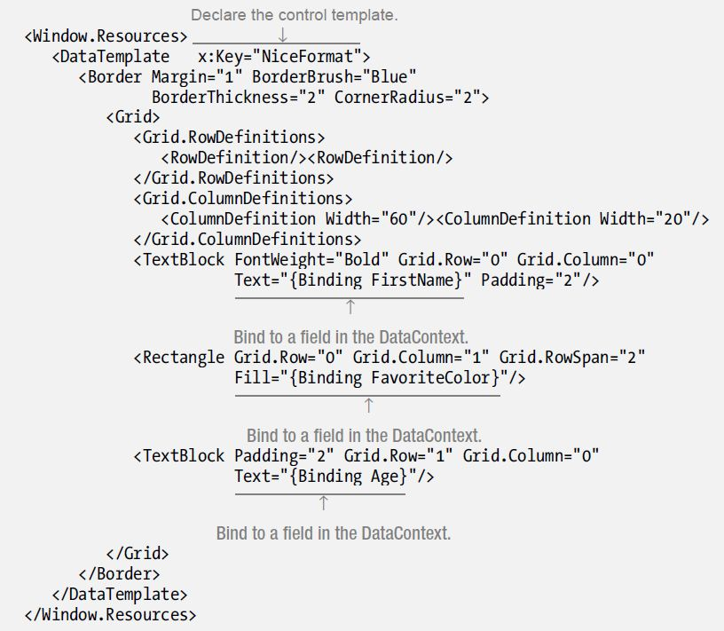
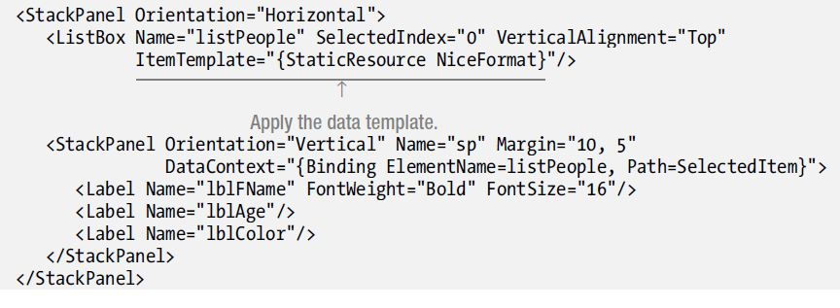
XAML – Data templates
Source : Illustrated WPF – Daniel M. Solis – Apress 2009

Slide 16
XAML - Datacontext
Lier directement une classe à un composant (graphique)
Exemple :
// fichier EtudiantsData.cs
public class Etudiant {
private string _nom;
public Nom {
get { return _nom;}
}
}

Slide 17
XAML - Datacontext
Exemple :
// fichier EtudiantsData.cs
public class EtudiantsData
{
private IList<Etudiant> etudList;
public ListEtud {
get { return etudList;}
}
}

Slide 18
XAML - Datacontext
Exemple :
<ComboBox x:Name=«comboEtud» ..... ItemsSource="{Binding ListEtud}/>
….
<Label x:Name=“nomEtud" Content="{Binding ElementName=comboEtud ,Path=SelectedItem.Nom}” />

Slide 19
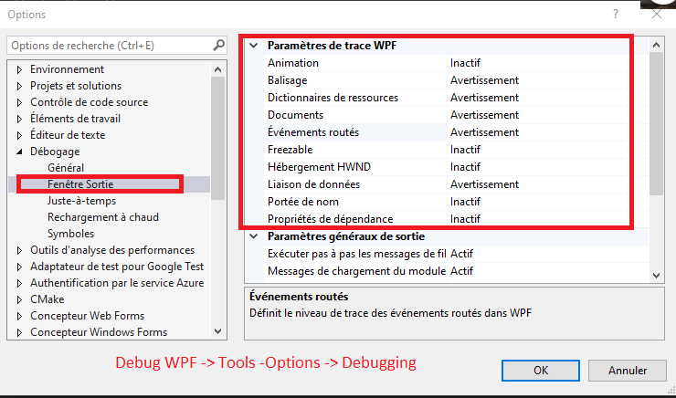
Debugging WPF

Slide 20
Debugging WPF
Console.Writeline -> fenêtre de sortie
MessageBox.Show(message) -> popup

